Slide 1

MATERIAL DESIGN - MATERIALIZE
PORTABILIDAD DE INFORMACION Y DISPOSITIVOS MOVILES

Slide 2
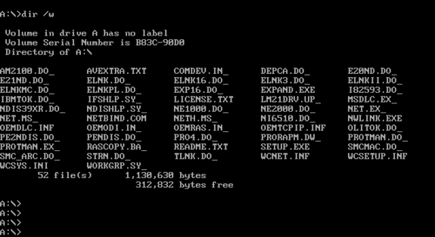
MATERIAL DESIGN - MATERIALIZE
.

Slide 3
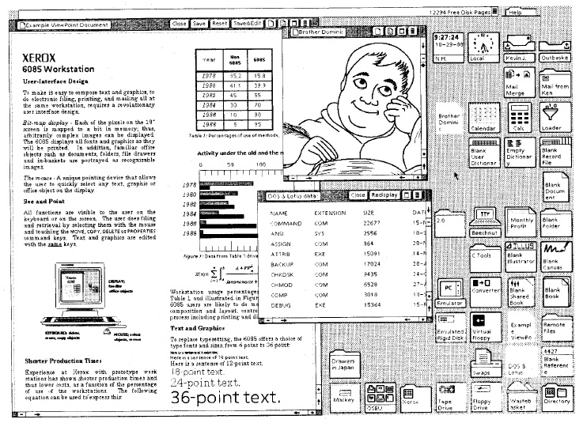
MATERIAL DESIGN - MATERIALIZE
.

Slide 4
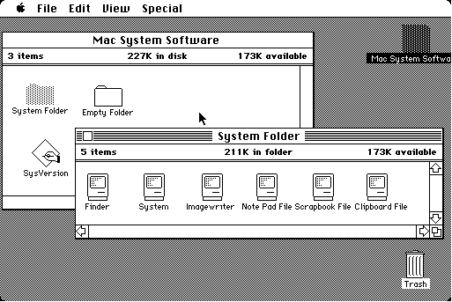
MATERIAL DESIGN - MATERIALIZE
.

Slide 5
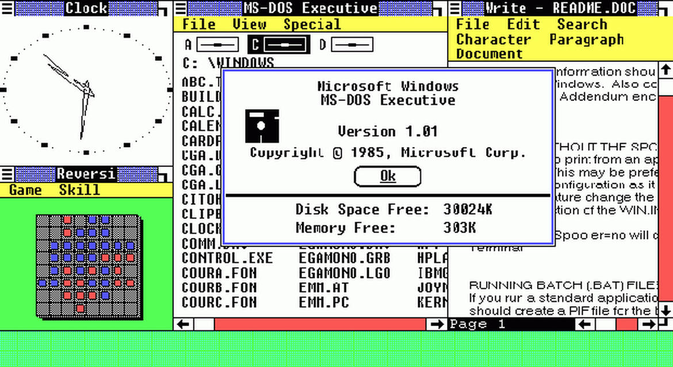
MATERIAL DESIGN - MATERIALIZE
.

Slide 6
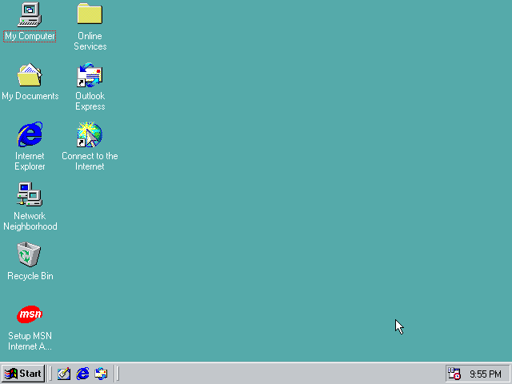
MATERIAL DESIGN - MATERIALIZE
.

Slide 7
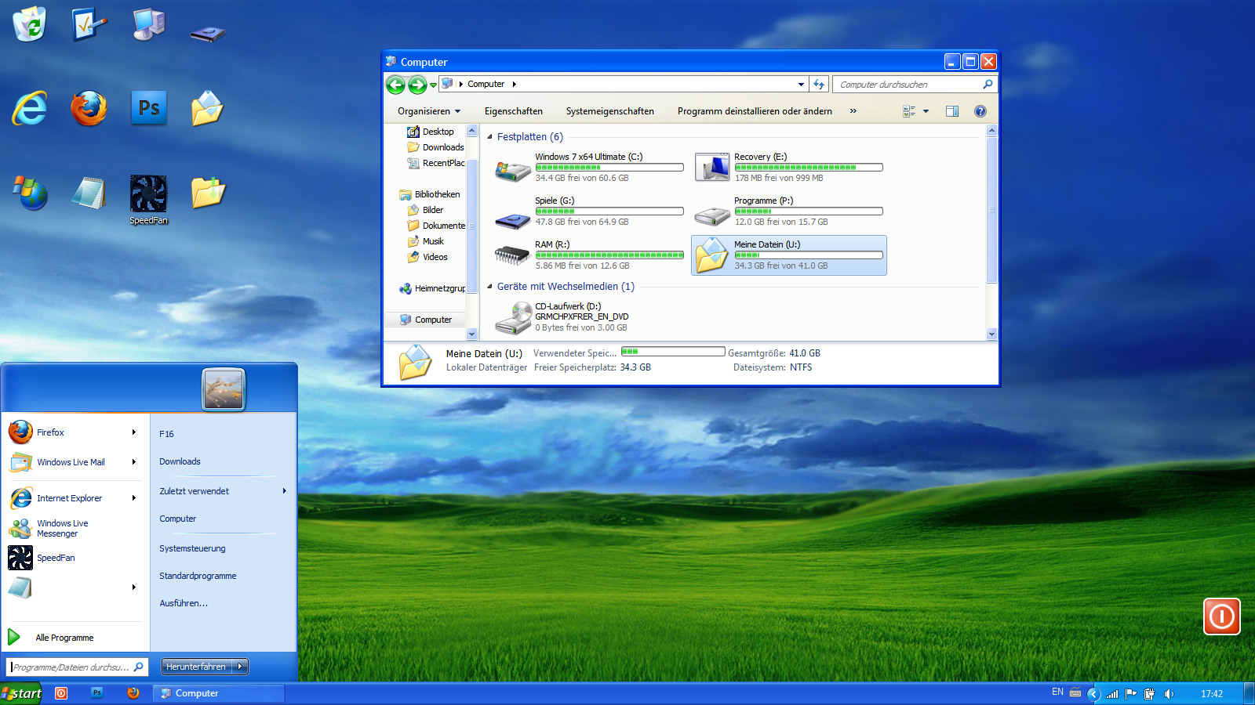
MATERIAL DESIGN - MATERIALIZE
.

Slide 8
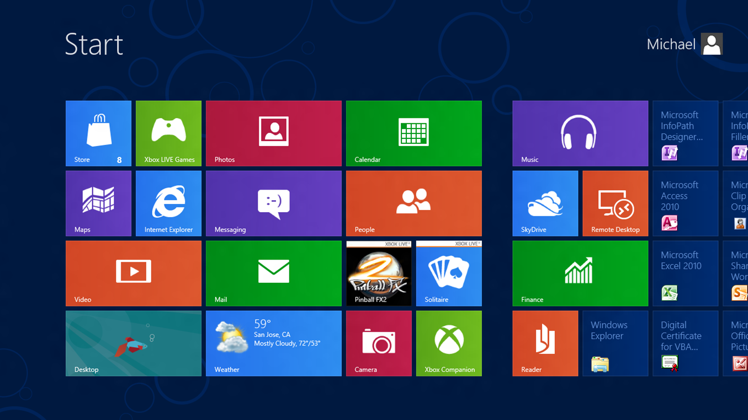
MATERIAL DESIGN - MATERIALIZE
.

Slide 9
MATERIAL DESIGN
METAS
Crear un lenguaje visual que sintetice principios clásicos de buen diseño con la innovación y la posibilidad de la tecnología y la ciencia.
Desarrollar un solo sistema que permita una experiencia unificada a través de plataformas y tamaños de dispositivos.

Slide 10
MATERIAL DESIGN
PRINCIPIOS
El material es la metáfora.
Negrita, gráfica, intencional.
El movimiento proporciona significado.

Slide 11

MATERIAL DESIGN
EL MATERIAL ES LA METAFORA
Una metáfora material es la teoría unificadora de un espacio racionalizado y de un sistema de movimiento.
Las superficies y bordes del material proporcionan señales visuales que se basan en la realidad.
Los fundamentos de luz, superficie y movimiento son claves para transmitir cómo los objetos se mueven, interactúan y existen en el espacio y en relación entre sí.

Slide 12

MATERIAL DESIGN
NEGRITA, GRAFICA, INTENCIONAL.
Los elementos fundamentales del diseño basado en la impresión - tipografía, grillas, espacio, escala, color y uso de imágenes - guían tratamientos visuales.
Las opciones de color deliberadas, las imágenes de borde a borde, la tipografía a gran escala y el espacio en blanco intencional crean una interfaz gráfica y en negrita que sumerge al usuario en la experiencia.

Slide 13

MATERIAL DESIGN
PROPIEDADES MATERIALES.
Características del material
Sólido Ocupa puntos únicos en el espacio Impenetrable Forma mutable Cambios de tamaño sólo a lo largo de su plano Puede unirse a otro material Se puede separar, dividir
Se mueve a lo largo de cualquier eje

Slide 14
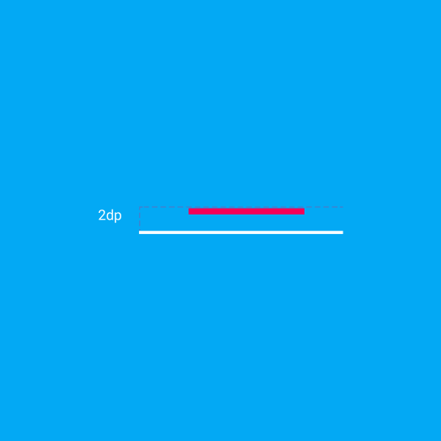
MATERIAL DESIGN
ELEVACION Y SOMBRAS.
Los objetos en el diseño material poseen cualidades similares a los objetos en el mundo físico.
En el mundo físico, los objetos se pueden apilar o fijar entre sí, pero no pueden pasar entre sí. Los objetos también arrojan sombras y reflejan la luz.
El diseño del material refleja estas cualidades para formar un modelo espacial que es familiar para los usuarios y que se puede aplicar de forma consistente a través de las aplicaciones.

Slide 15
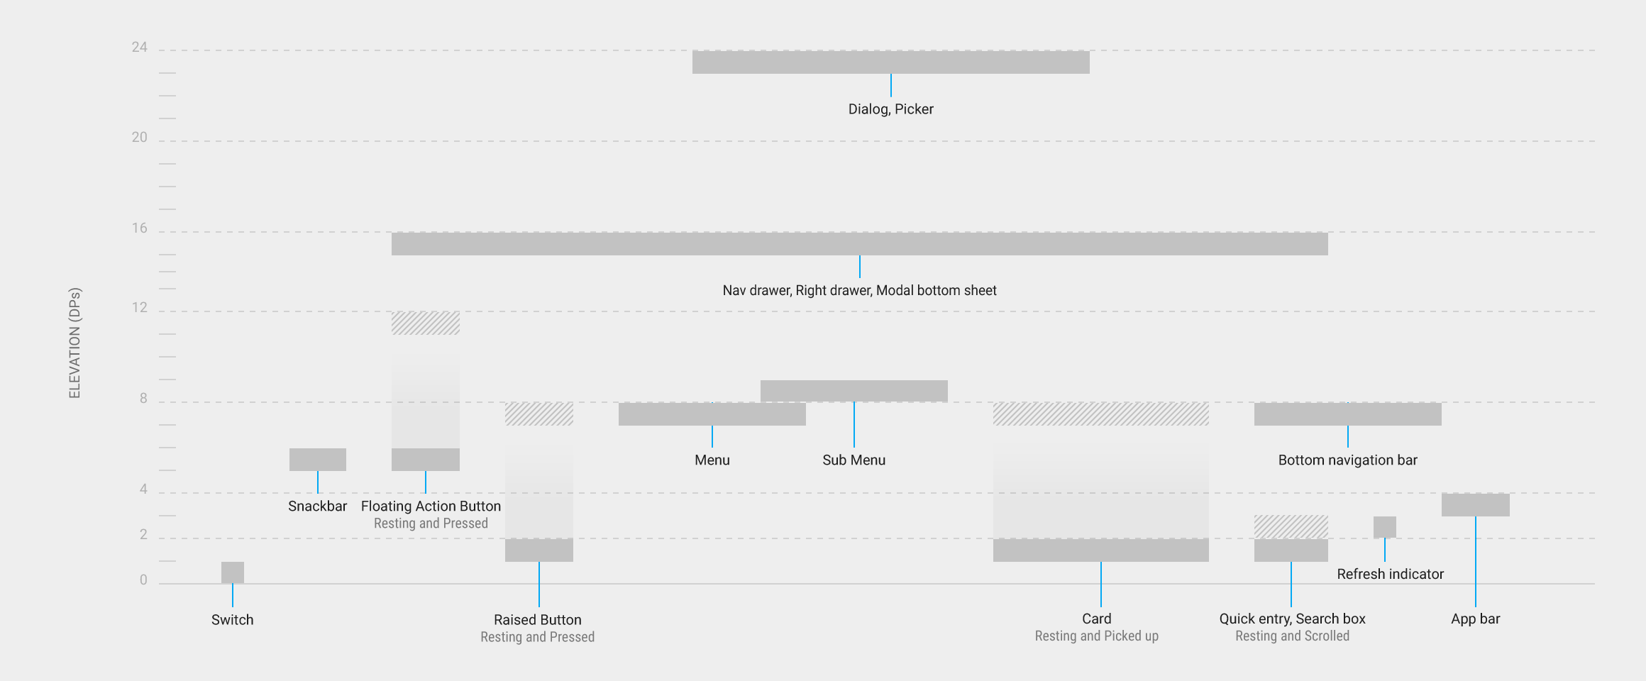

Slide 16
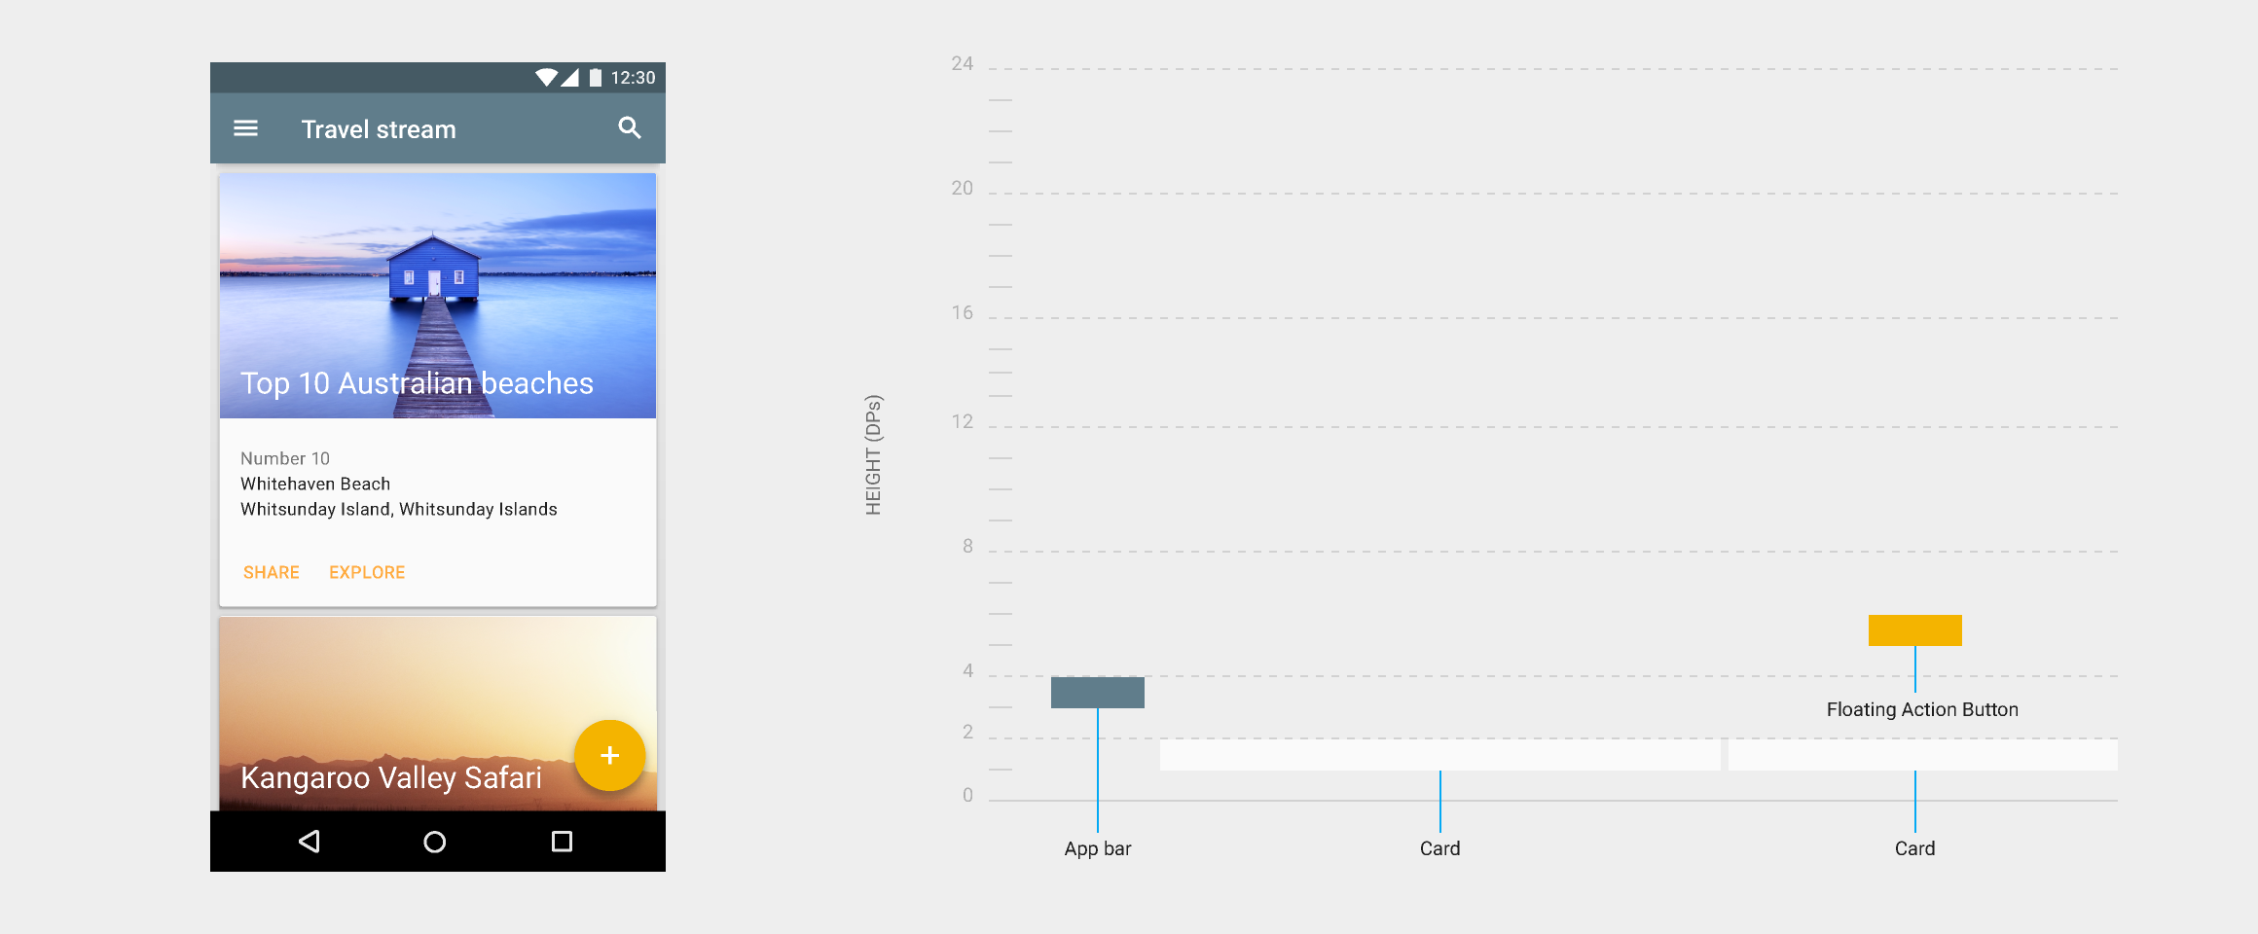

Slide 17
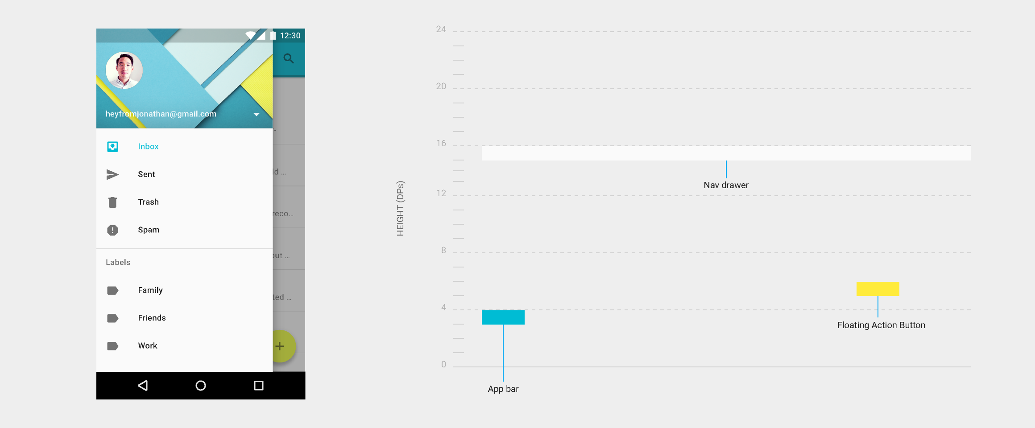

Slide 18

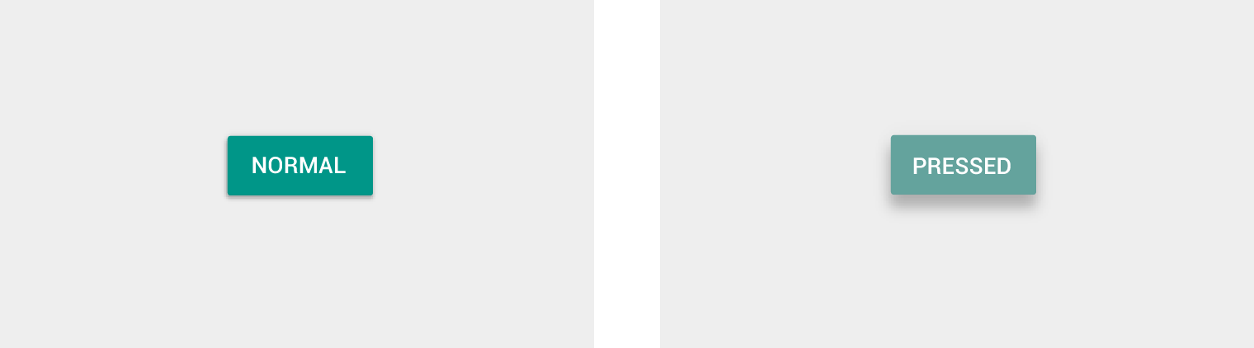
Barra de aplicaciones
BOTON DE FORMULARIO

Slide 19
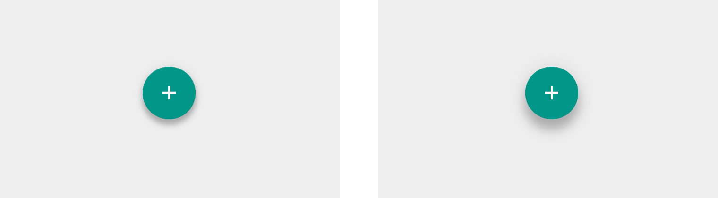

Boton de accion flotante
BARRA DE SNACK

Slide 20
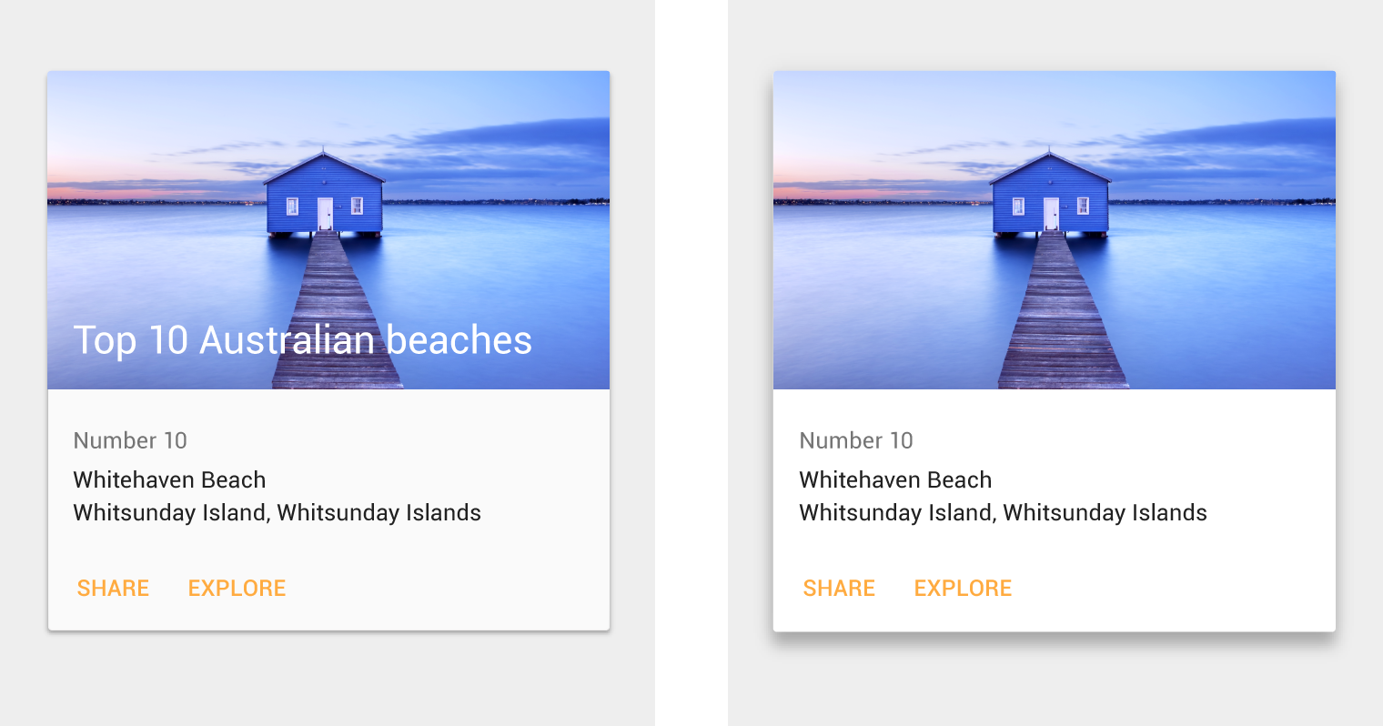
Tarjetas (cards)
TARJETA (CARD)

Slide 21
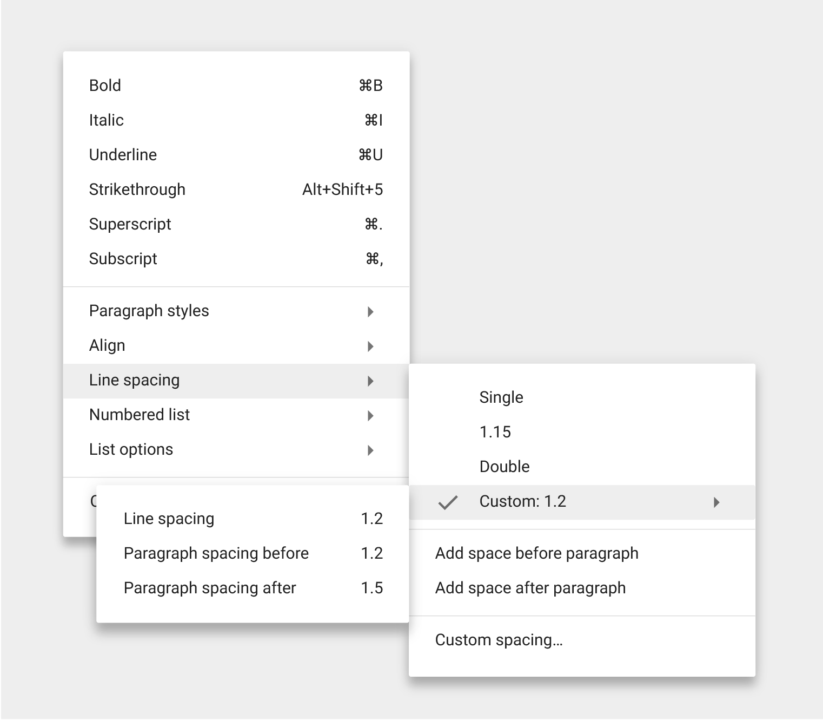
Menues y submenues

Slide 22
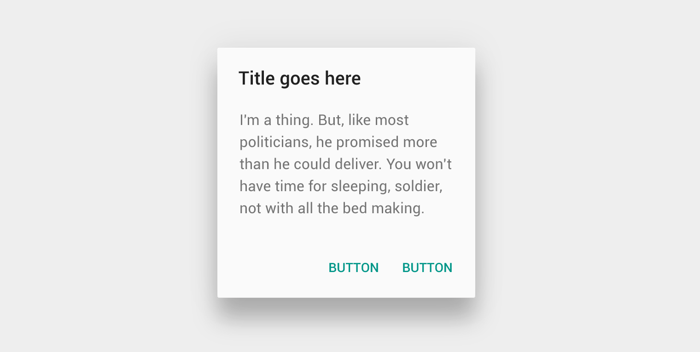
DIALOGOS

Slide 23
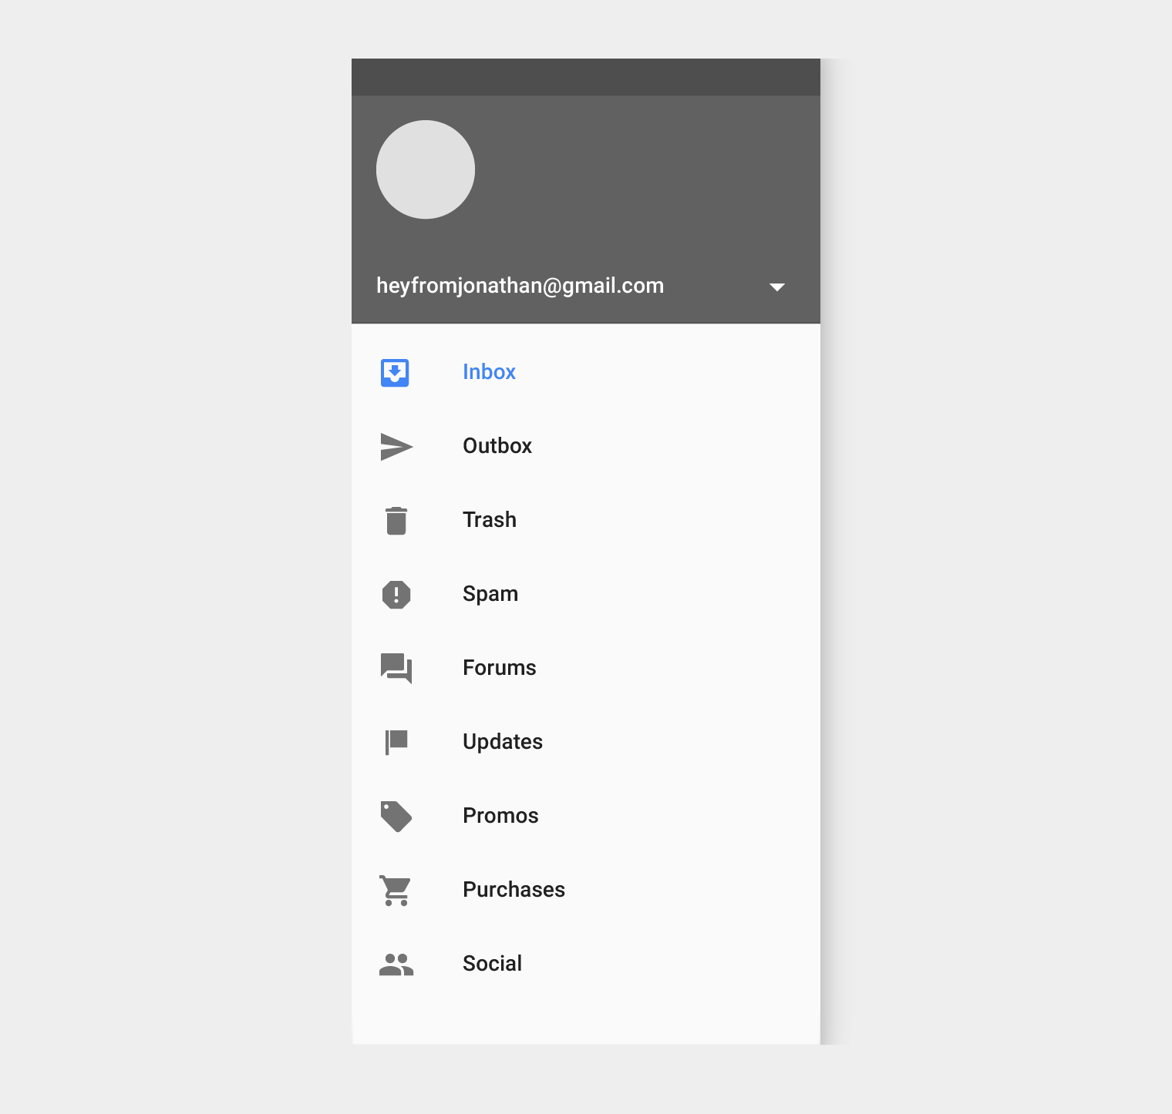
MENU LATERAL

Slide 24
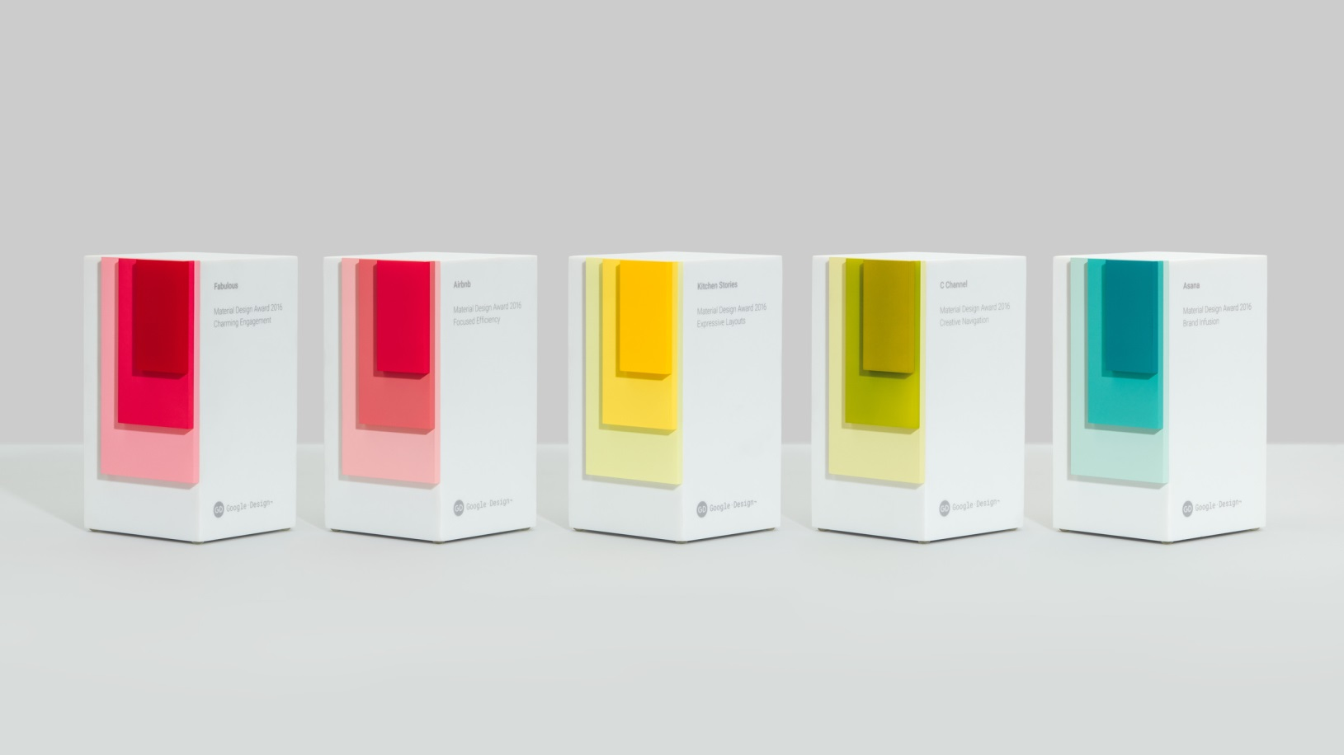
MATERIAL DESIGN - MATERIALIZE
MATERIAL DESIGN AWARDS 2016

Slide 25
MATERIAL DESIGN - MATERIALIZE
MATERIAL DESIGN AWARDS 2016
Brand Infusion: Asana: Team Tasks & Projects
Charming Engagement: Fabulous - Motivate Me!
Creative Navigation: C Channel
Expressive Layouts: Kitchen Stories
Focused Efficiency: Airbnb

Slide 26
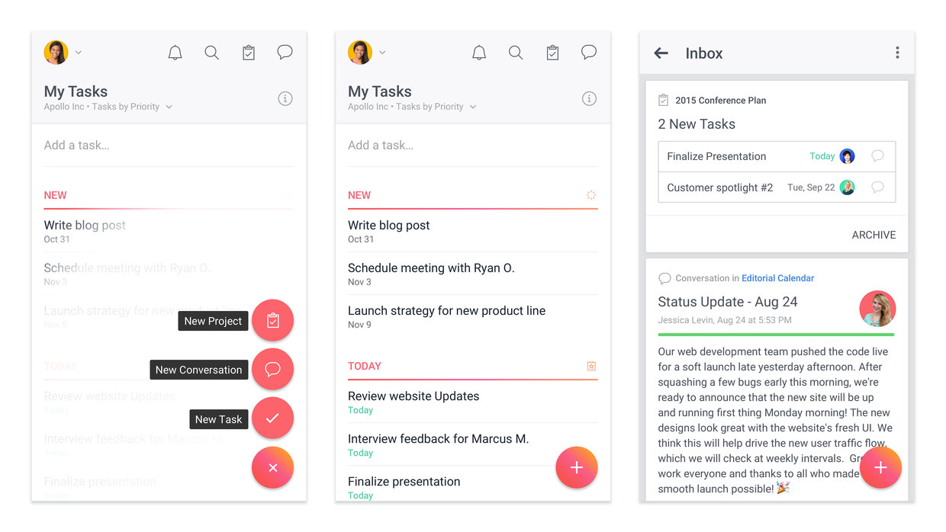
MATERIAL DESIGN - MATERIALIZE
ASANA

Slide 27
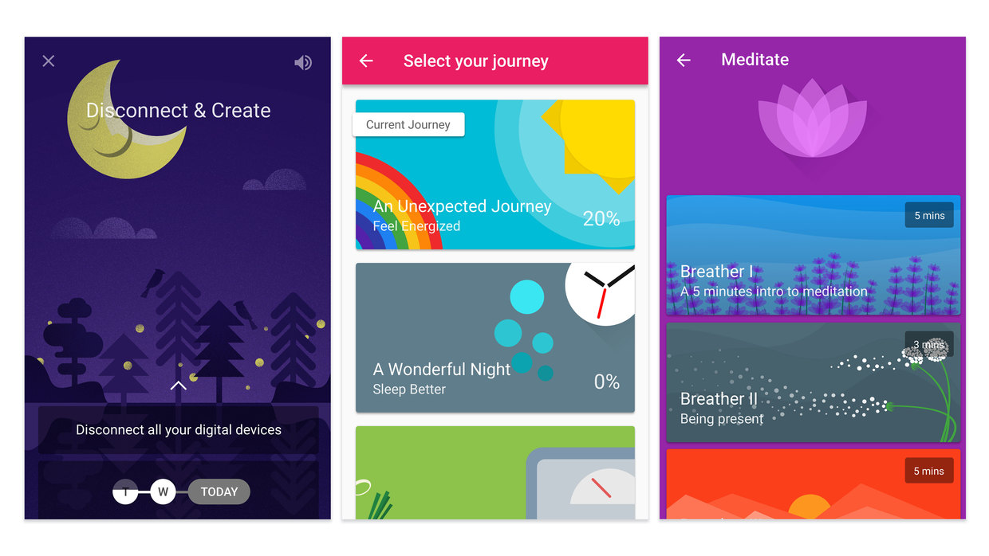
MATERIAL DESIGN - MATERIALIZE
FABULOUS

Slide 28
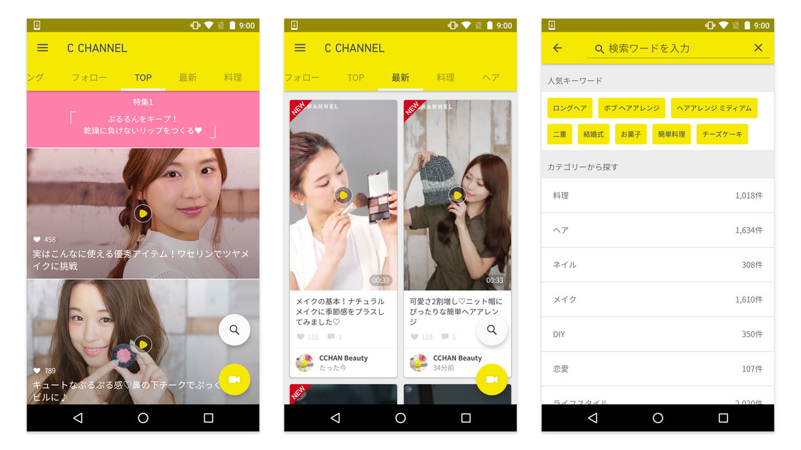
MATERIAL DESIGN - MATERIALIZE
C CHANNEL

Slide 29
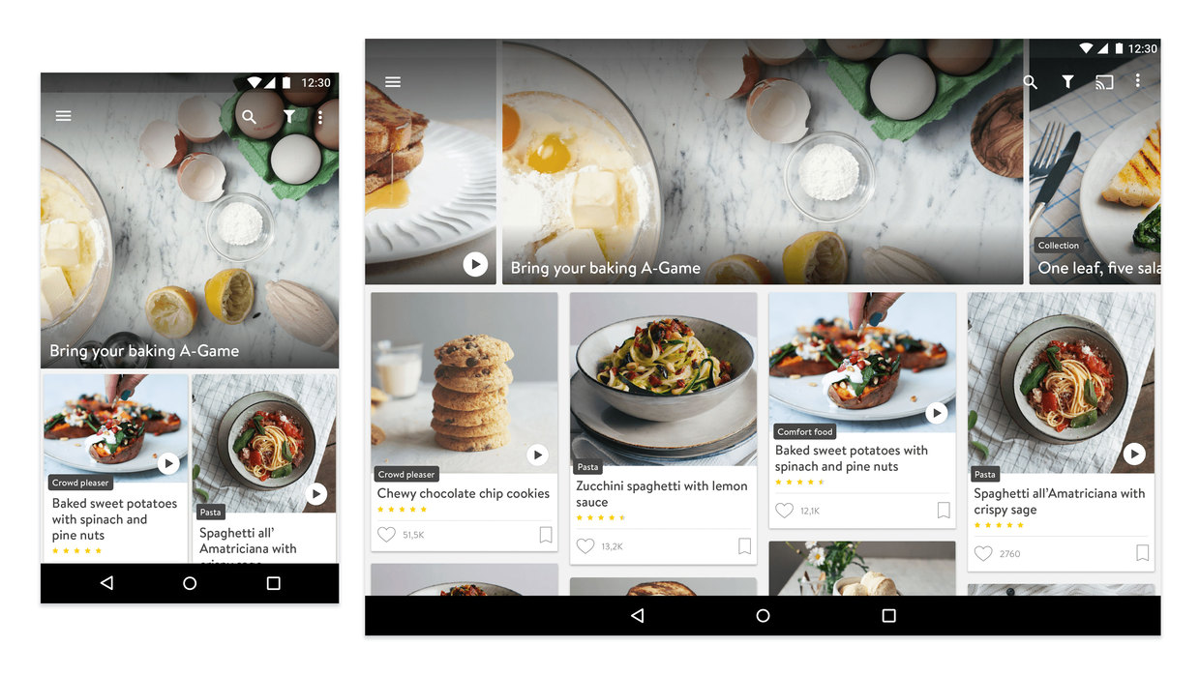
MATERIAL DESIGN - MATERIALIZE
KITCHEN STORIES

Slide 30
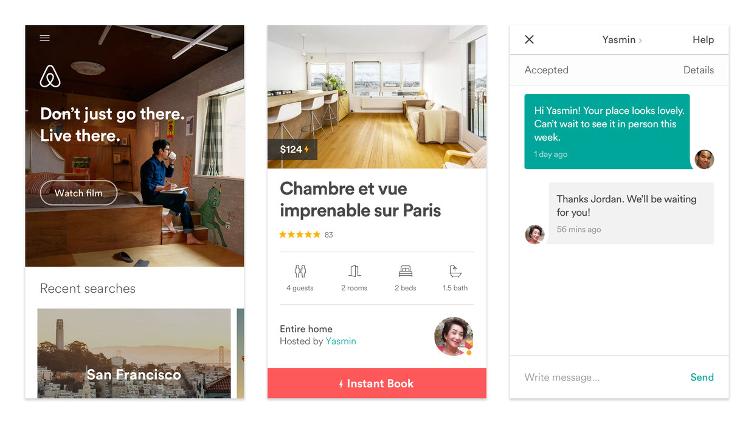
MATERIAL DESIGN - MATERIALIZE
AIR BNB

